Slide 1
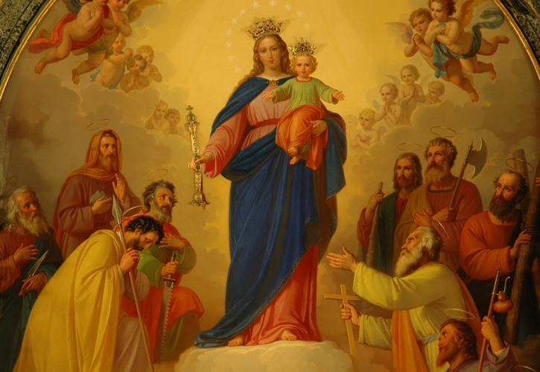
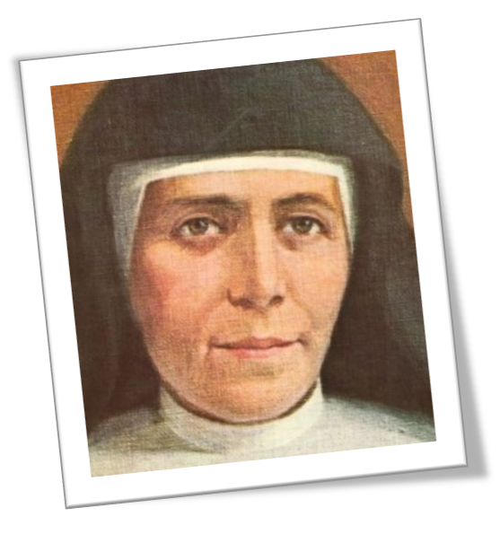
Madre Mazzarello y su devoción a María Auxiliadora
Tomado de “Alma conducida por el Espíritu Santo” (Sor Lina Dalcerri)

Slide 2
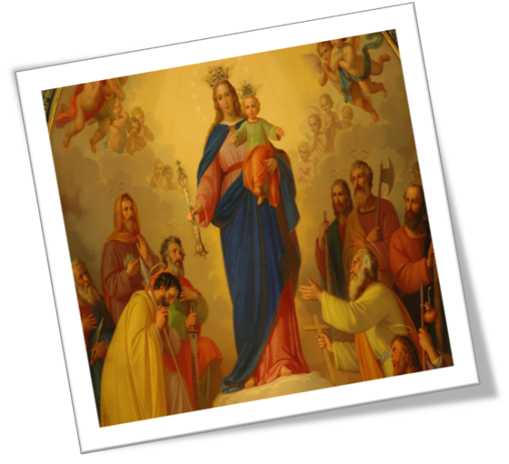
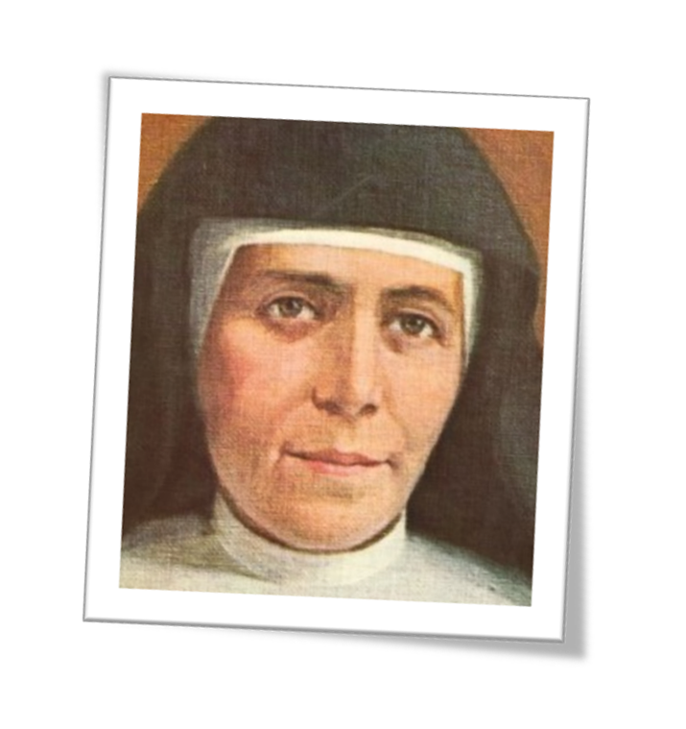
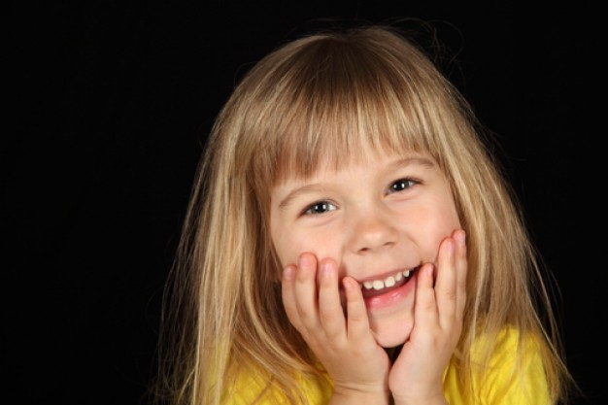
Las alturas vertiginosas de la Virgen Madre que le presentaba la fe, no le impidieron sentirla cercana, llamarla “Madre”, gozar de ser su hija.

Slide 3
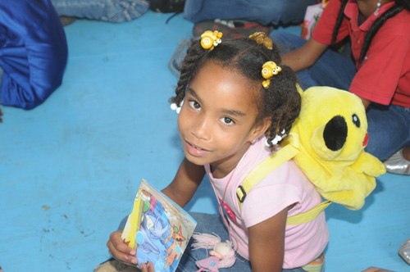
Contemplarla en ese aspecto de “pobreza” que canta el Magnificat, considerada en la sencilla y sobria realidad de la narración evangélica que nos la presenta totalmente disponible a Dios, en su Ecce ancilla Domini”…

Slide 4
… en la caridad que la mueve a servir a su prima Isabel, en la divina y al mismo tiempo femenina previsión de las bodas de Caná, en la humildad y el silencio de una vida corriente y ordinaria en Nazaret…

Slide 5
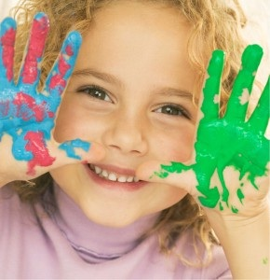
… en la interioridad con que custodiaba y meditaba la Palabra de Dios, en el silencioso desprendimiento de su Jesús cuando llegó la hora de la vida pública, en su participación en la obra redentora de su Hijo.

Slide 6
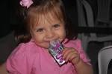
María Dominga abrazó así el misterio de María, en su totalidad: Inmaculada, Dolorosa, Auxiliadora.

Slide 7
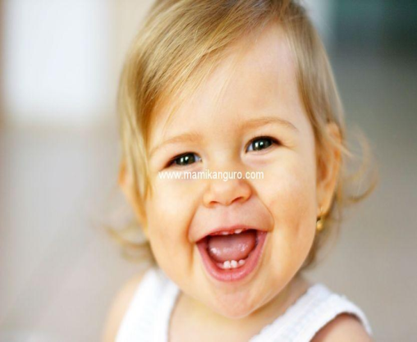
La Hija de la Inmaculada, la devota de los dolores de la Virgen Corredentora, preparó a la hija de María Auxiliadora.

Slide 8
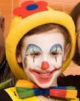
Santa María Mazzarello, piedra angular del “Monumento viviente”, comprendió todo el sentido de esta vocación y lo hizo vida: Amar a María Auxiliadora, propagar su devoción, ser como Ella, auxiliadora de las jóvenes en la Iglesia, configurarse con ella para ser su verdadera Hija.

Slide 9
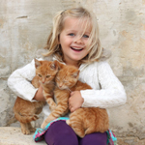
Su devoción a María Auxiliadora no tenía límites. Era la inspiradora y fundadora de la Congregación. La amaba y le pedía que fuera la verdadera Madre de las hijas y la Superiora General del Instituto.

Slide 10
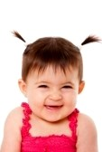
Le rogaba incesantemente que la protegiera y la apartara del peligro de ofender a Dios y que ninguna de sus hijas cayera en pecado, antes por el contrario, vivieran siempre, como Ella, pobres, humildes y puras. (Don Cagliero)

Slide 11
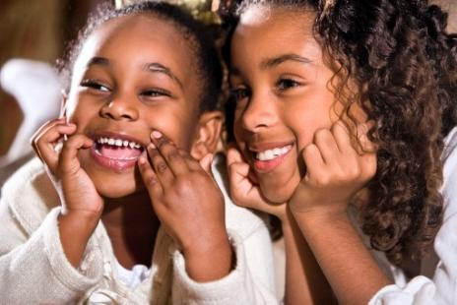
María Auxiliadora ocupa el primer lugar en la casa de Mornese, la Casa Madre del nuevo Instituto. “cuando Don Bosco nombró a sor María Mazzarello superiora del naciente Instituto dijo que, de momento, tuviese el título de Vicaria, porque la verdadera Superiora era la Virgen”.
Ella tomó a la letra las palabras del Santo y así se consideró toda la vida.

Slide 12
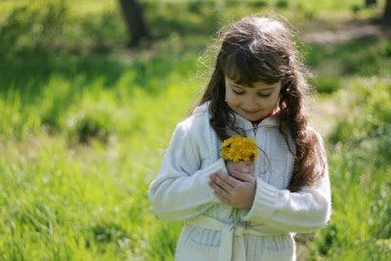
“La Virgen era para ella la verdadera Superiora del Instituto y a sus pies depositaba todas las noches las llaves de la casa”.
(Madre Enriqueta Sorbone)

Slide 13
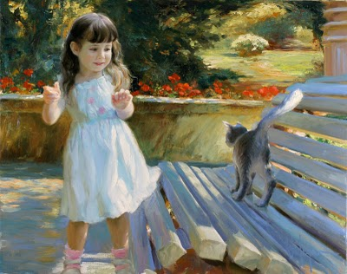
Cuando Don Bosco abría una nueva casa para extender el campo de acción de las hermanas, la Madre, al nombrar a la directora, la animaba diciéndole: “Confía en la Santísima Virgen y recuerda que la superiora es Ella”.

Slide 14
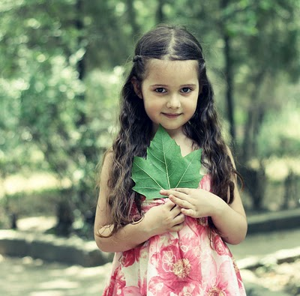
Y el gesto de poner todas las noches las llaves de la casa a los pies de la Virgen, no era mero formalismo.

Slide 15
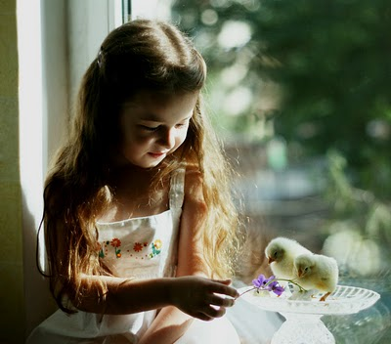
Vivía y enseñaba a vivir en filial y amorosa dependencia de María.
En 1874, durante la novena de la Inmaculadas, dijo a las hermanas: “ La verdadera Superiora de la casa, por deseo de Don Bosco, es la Virgen. Todas, por lo tanto, debemos vivir bajo su dependencia, mostrarnos hijas afectuosas y dóciles y hacer todo lo posible por imitarla y representarla en su pureza y humildad de corazón”.

Slide 16
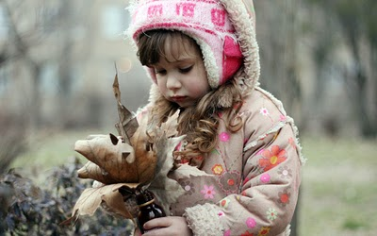
El pensamiento que más repetía era este:
“Nos hemos consagrado a Dios, somos hijas de la Virgen; procuremos crecer en la perfección sin dejarnos arrastrar por las cosas del mundo”.

Slide 17
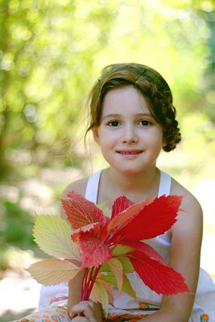
Atestigua una hermana: “Nos animaba a ser sencillas, a trabajar, a rezar, a comportarnos en todo como si estuviésemos delante de la Santísima Virgen”.

Slide 18
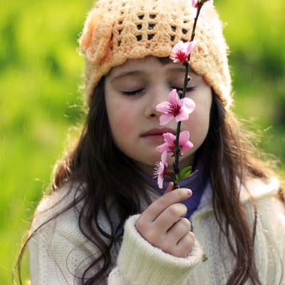
Cuando llegaba alguna fiesta de la Virgen proponía sobre todo “la imitación de las tres virtudes predilectas de María, esto es la humildad, la caridad y la pureza e inculcaba la fuga del pecado, que ofende a Jesús y a María.

Slide 19
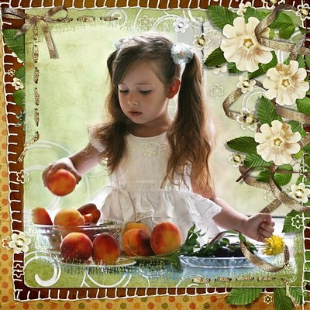
María Auxiliadora es su fuerza y su escudo en las horas oscuras de la dificultad y de la lucha. Cuando en Nizza surgió la tempestad contra el Instituto, la Madre consolaba a las hijas diciéndoles: “Teniendo a nuestros Superiores que nos guían y a nuestra buena Madre María Auxiliadora que nos protege, aun cuando viniera un ejército entero contra nosotras no tendríamos que temer”.

Slide 20
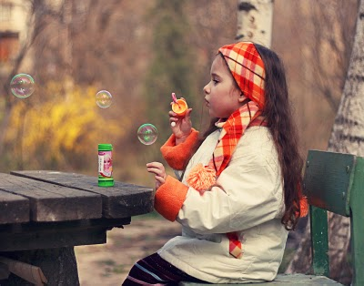
Su ilimitada confianza en María hizo que saliera ilesa también en la última batalla. Escribe su biógrafo: “Parece como si su Dios consintiera aún una última y terrible tentación a aquella alma entregada a Él sin reservas desde los primeros años…

Slide 21
…Ella que había consolado tantos corazones y animado a tantas almas, temió por su salvación. Ese temor le hizo sufrir un tormento indecible. Daba compasión ver la angustia que reflejaba su rostro…

Slide 22
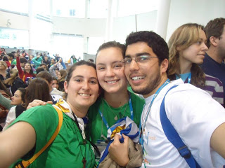
… Luchó con fuerza contra un enemigo visible. Después, mirando fijamente el cuadro de la Virgen: “Pero, ¿A qué tanto miedo?, se dijo, ¿qué es esto? ¿Quién confió en la Virgen sin ser escuchado?
¡Ánimo, sor María!

Slide 23
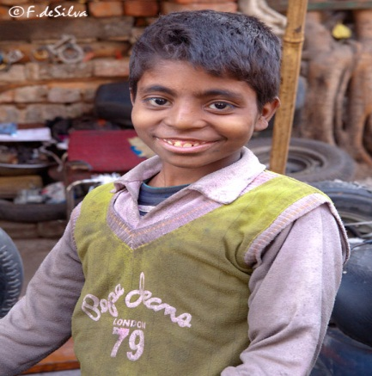
… ¿No eres hija de la Virgen? ¿Quién confió en María y quedó confundido? ¡Ánimo! ¡Ánimo! Mañana empieza la novena de María Auxiliadora. Canta las glorias de tu Madre”.

Slide 24
…Y reuniendo la pocas fuerzas que le quedaban entonó el canto “ Quien ama a María contento estará”.

Slide 25
Así concluyó su carrera en este mundo, con el nombre de María en los labios.

Slide 26
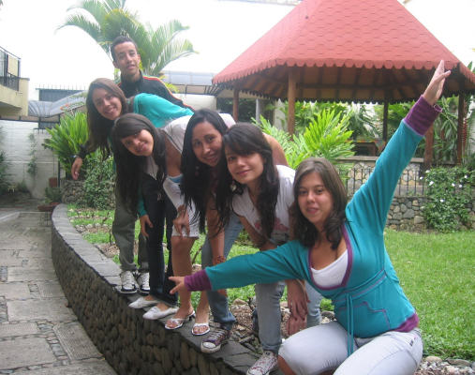
La vida mariana de María Dominga Mazzarello, cuyo epílogo fue el canto, la introducía en el definitivo encuentro nupcial con el Cordero Inmaculado, realizándose en pleno los encuentros Eucarísticos que habían sido la realidad significativa y la segura garantía.

